Slide 1


Slide 2
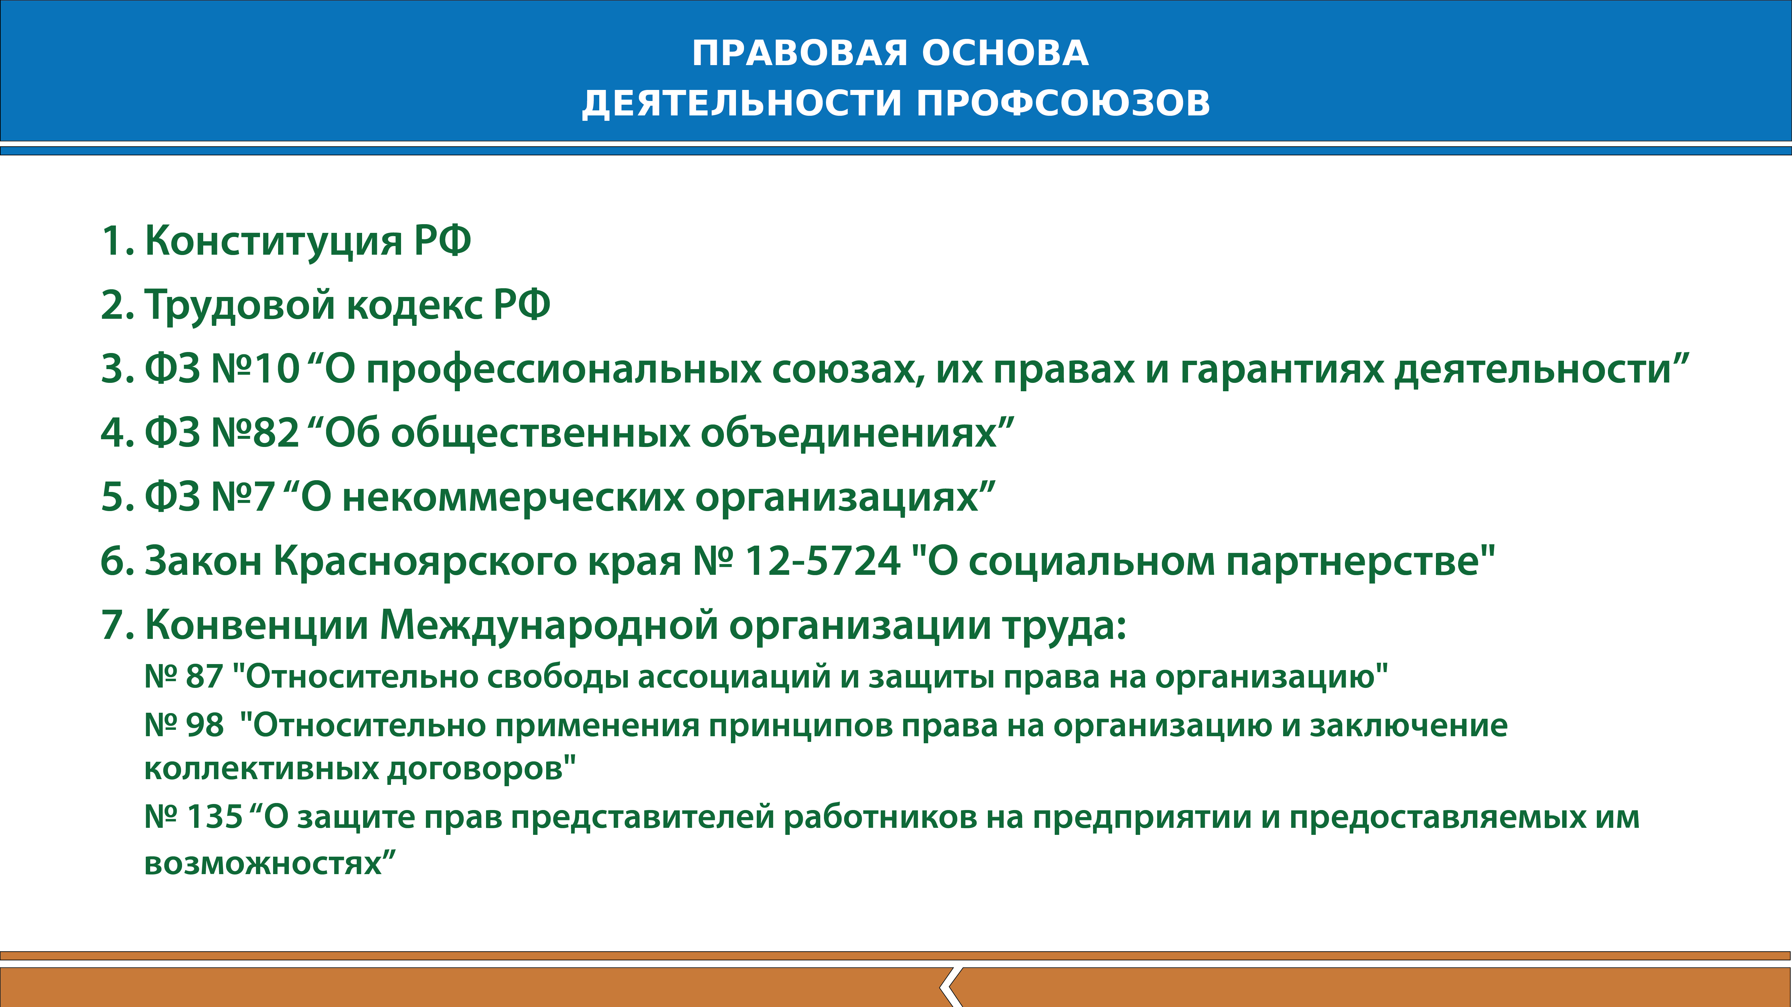
2

Slide 3
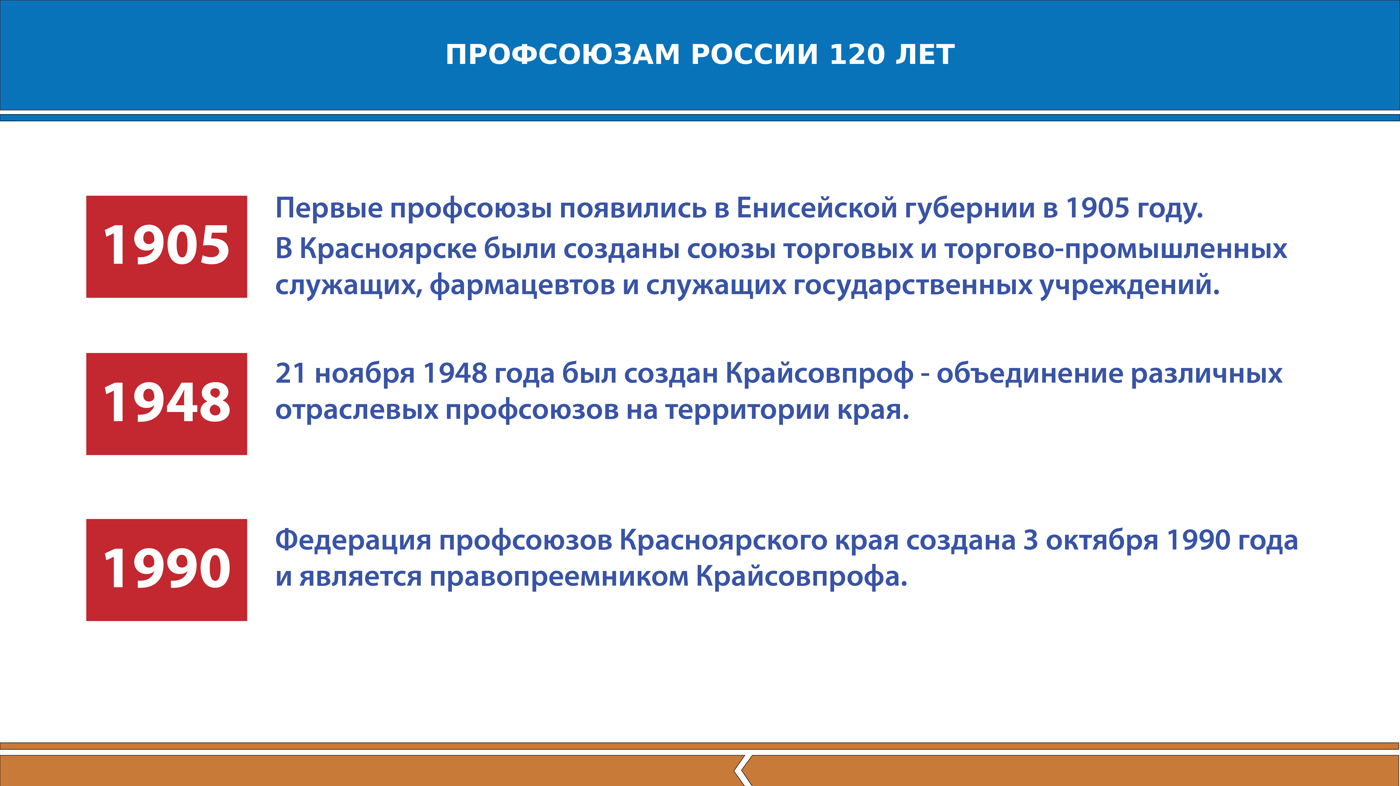
3

Slide 4
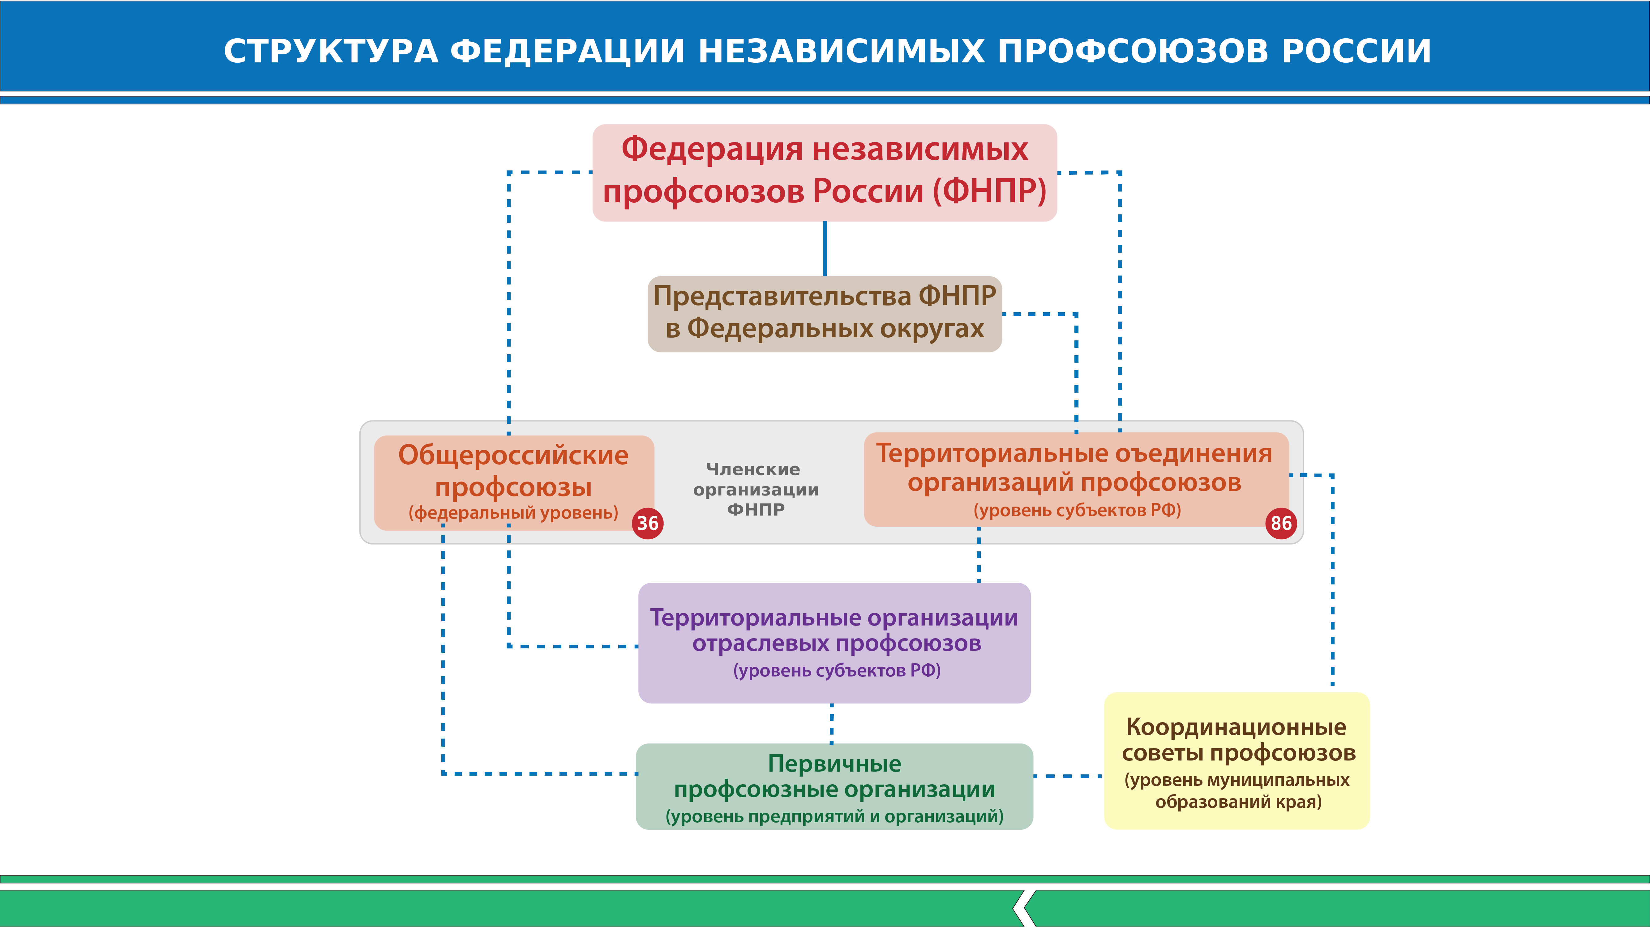
4

Slide 5
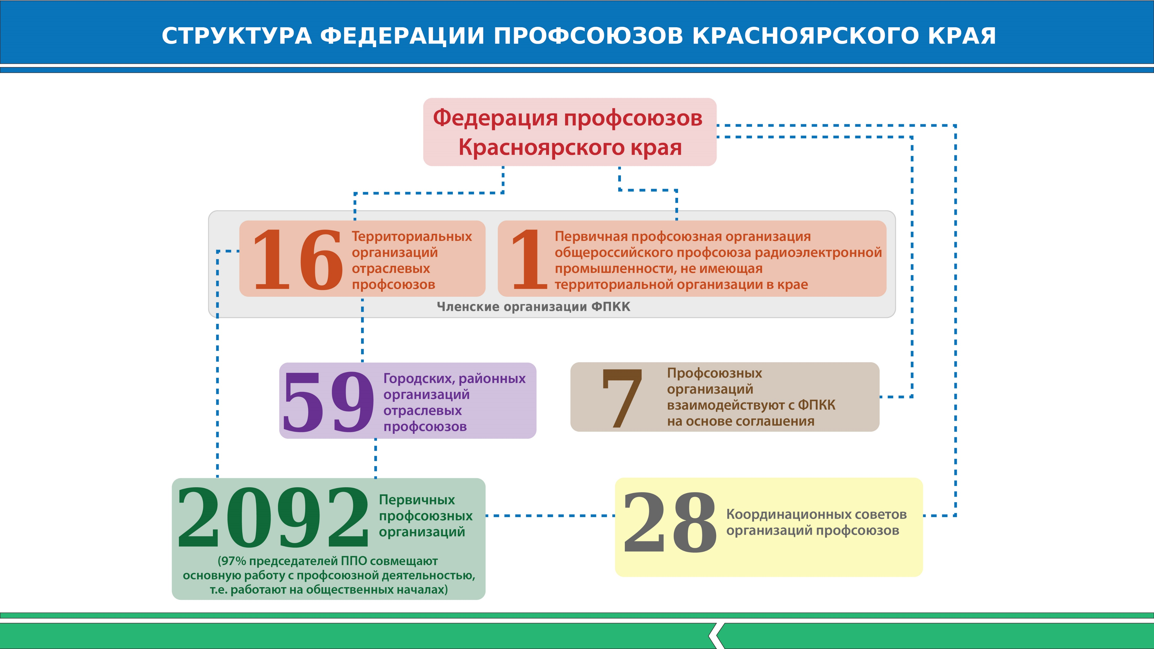
5

Slide 6
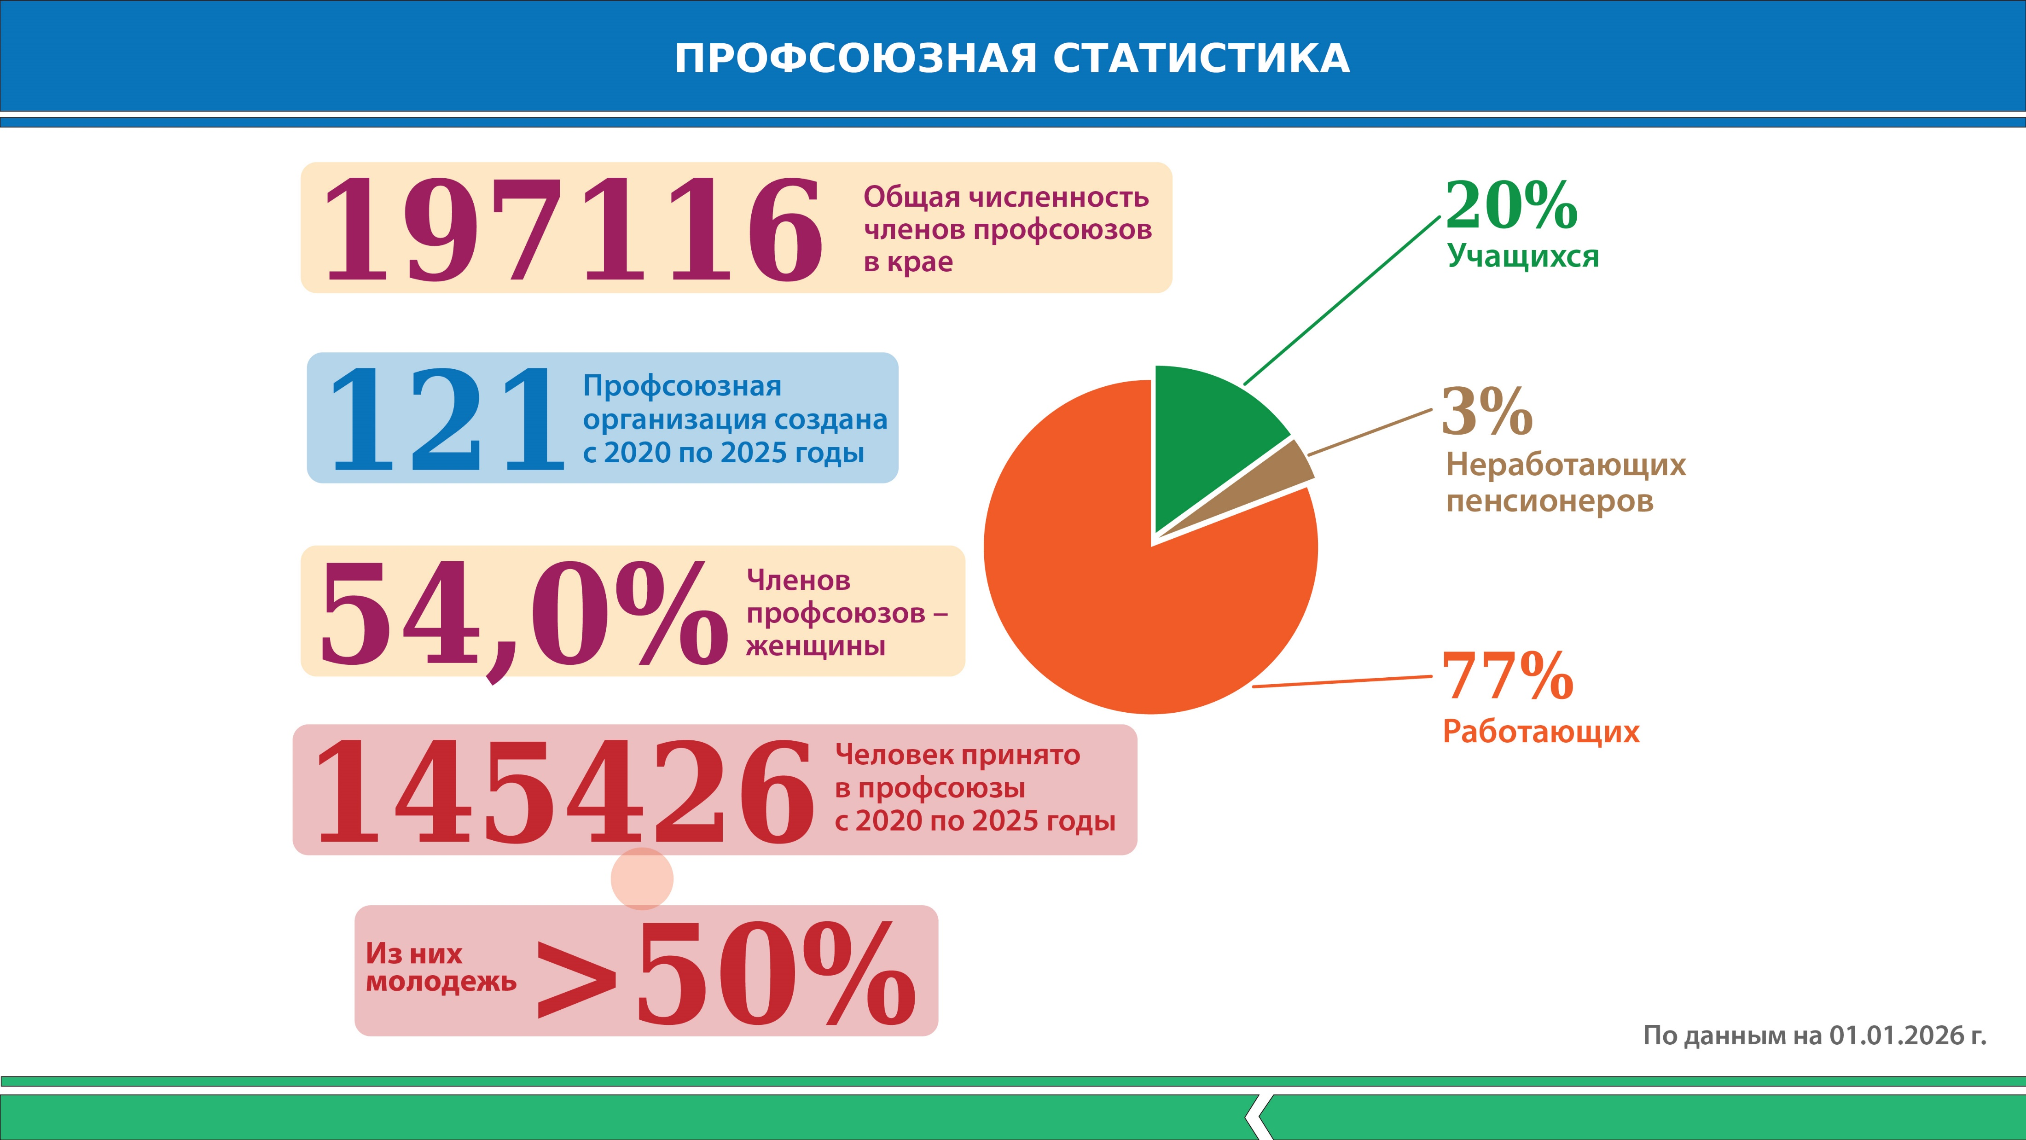
6

Slide 7
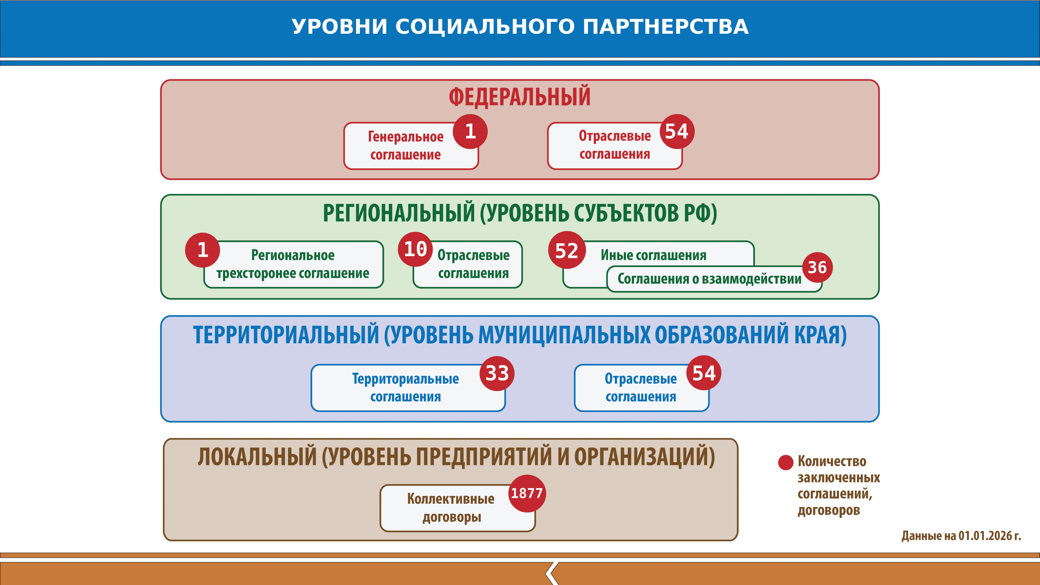
7

Slide 8
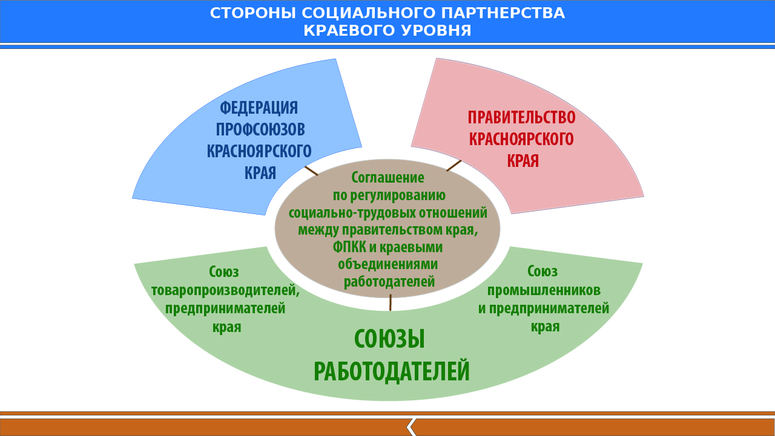
8

Slide 9
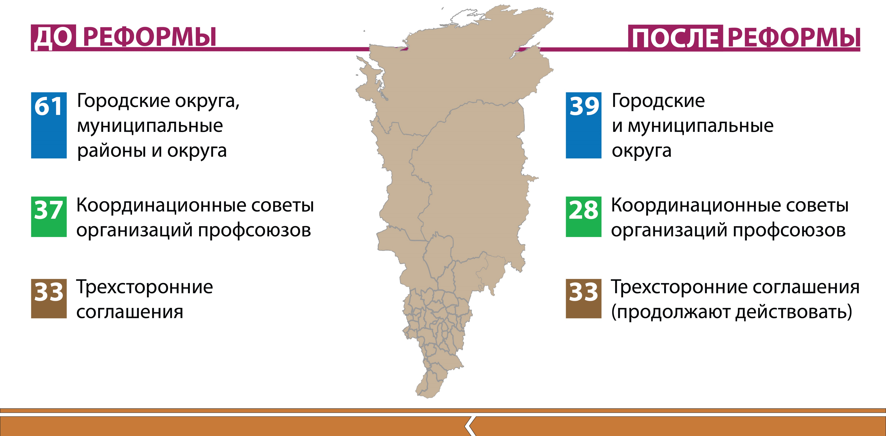
МОНИТОРИНГ СОСТОЯНИЯ СОЦИАЛЬНОГО ПАРТНЕРСТВА НА ТЕРРИТОРИАЛЬНОМ УРОВНЕ (в условиях переходного периода)
9

Slide 10
МОНИТОРИНГ СОСТОЯНИЯ СОЦИАЛЬНОГО ПАРТНЕРСТВА НА ТЕРРИТОРИАЛЬНОМ УРОВНЕ (в условиях переходного периода)
Городские округа
Городской округ | Территория | Координационный совет профсоюзов | Трехстороннее соглашение | Территориальная трехсторонняя комиссия
г. Дивногорск | г. Дивногорск | КС | + (2024-2026гг.) | +
г. Красноярск | г. Красноярск | - | + (2025-2027гг.) | +
 | Березовский район | - | + (2023-2025гг.) | -
г. Норильск | г. Норильск | - | - | -
ЗАТО г. Железногорск | ЗАТО г. Железногорск | КС | + (2024-2026гг.) | +
ЗАТО г. Зеленогорск | ЗАТО г. Зеленогорск | - | + (2025-2027гг.) | +
ЗАТО пос. Солнечный | ЗАТО пос. Солнечный | - | - | -
10

Slide 11
МОНИТОРИНГ СОСТОЯНИЯ СОЦИАЛЬНОГО ПАРТНЕРСТВА НА ТЕРРИТОРИАЛЬНОМ УРОВНЕ (в условиях переходного периода)
Муниципальные округа
Муниципальный округ | Территория | Координационный совет профсоюзов | Трехстороннее соглашение (срок действия) | Территориальная трехсторонняя комиссия
Абанский | Абанский район | КС | + (2024-2026гг.) | +
Ачинский МО | г. Ачинск | КС | + (2023-2025гг.) | +
 | Ачинский район |  | - | -
 | Большеулуйский район | - | - | -
Балахтинско-Новосёловский | Балахтинский район | КС | - | -
 | Новосёловский округ | КС | + (2025-2027гг.) | +
Бирилюсский | Бирилюсский округ | - | - | -
Боготольский | г. Боготол | КС | + (2025-2027гг.) | +
 | Боготольский округ | КС | + (2024-2026гг.) | +
 | Тюхтетский округ | - | - | -
Богучанский | Богучанский район | КС | - | -
11

Slide 12
МОНИТОРИНГ СОСТОЯНИЯ СОЦИАЛЬНОГО ПАРТНЕРСТВА НА ТЕРРИТОРИАЛЬНОМ УРОВНЕ (в условиях переходного периода)
Муниципальные округа
Муниципальный округ | Территория | Координационный совет профсоюзов | Трехстороннее соглашение (срок действия) | Территориальная трехсторонняя комиссия
Большемуртинско-Сухобузимский | Большемуртинский район | КС | + (2024-2026гг.) | +
 | Сухобузимский район | - | - | -
Дзержинско-Тасеевский | Дзержинский район | КС | + (2022-2025гг.) | +
 | Тасеевский район | КС | - | -
Емельяновский | Емельяновский район | КС | - | -
 | п. Кедровый | - | - | -
Енисейский | г. Лесосибирск | - | + (2024-2026гг.) | +
 | г. Енисейск | КС | + (2025-2027гг.) | +
 | Енисейский район | КС | + (2025-2027гг.) | +
Ермаковский | Ермаковский район | КС | + (2023-2025гг.) | +
Идринско-Краснотуранский | Идринский район | КС | + (2024-2026гг.) | +
 | Краснотуранский район | КС | - | -
12

Slide 13
МОНИТОРИНГ СОСТОЯНИЯ СОЦИАЛЬНОГО ПАРТНЕРСТВА НА ТЕРРИТОРИАЛЬНОМ УРОВНЕ (в условиях переходного периода)
Муниципальные округа
Муниципальный округ | Территория | Координационный совет профсоюзов | Трехстороннее соглашение (срок действия) | Территориальная трехсторонняя комиссия
Иланско-Нижнеингашский | Иланский округ | КС | + (2022-2025гг.) | +
 | Нижнеингашский район | КС | + (2025-2027гг.) | +
Ирбейско-Саянский | Ирбейский район | - | - | -
 | Саянский район | КС | + (2025-2027гг.) | +
Казачинско-Пировский | Казачинский район | КС | - | +
 | Пировский округ | КС | + (2024-2027гг.) | +
Канский | г. Канск | КС | + (2022-2025гг.) | +
 | Канский район | КС | + (2025-2027гг.) | +
Каратузский | Каратузский округ | - | + (2025-2027гг.) | +
Кежемский | Кежемский округ | КС | - | -
Козульский | Козульский округ | КС | + (2025-2027гг.) | +
Курагинский | Курагинский район | - | - | -
13

Slide 14
МОНИТОРИНГ СОСТОЯНИЯ СОЦИАЛЬНОГО ПАРТНЕРСТВА НА ТЕРРИТОРИАЛЬНОМ УРОВНЕ (в условиях переходного периода)
Муниципальные округа
Муниципальный округ | Территория | Координационный совет профсоюзов | Трехстороннее соглашение (срок действия) | Территориальная трехсторонняя комиссия
Манско-Уярский | Манский район | - | - | -
 | Партизанский район | КС | + (2024-2026гг.) | -
 | Уярский район | КС | + (2024-2026гг.) | +
Минусинский | г. Минусинск | КС | - | -
 | Минусинский район |  | - | -
Мотыгинский | Мотыгинский район | - | - | -
Назаровский | г.Назарово | КС | + (2023-2025гг.) | +
 | Назаровский район |  | - | -
Рыбинский | г. Бородино | КС | - | -
 | Рыбинский район | КС | + (2024-2026гг.) | -
Северо-Енисейский | Северо-Енисейский округ | - | - | -
Сосновоборский | г. Сосновоборск | КС | + (2023-2026гг.) | +
 | Берёзовский район | - | + (2023-2025гг.) | +
14

Slide 15
МОНИТОРИНГ СОСТОЯНИЯ СОЦИАЛЬНОГО ПАРТНЕРСТВА НА ТЕРРИТОРИАЛЬНОМ УРОВНЕ (в условиях переходного периода)
Муниципальные округа
Муниципальный округ | Территория | Координационный совет профсоюзов | Трехстороннее соглашение (срок действия) | Территориальная трехсторонняя комиссия
Таймырский Долгано-Ненецкий | Таймырский Долгано-Ненецкий муниципальный район | - | - | -
Туруханский | Туруханский район | - | - | -
Ужурский | Ужурский район | КС | - | -
Шарыповский | г. Шарыпово | КС | + (2023-2025гг.) | +
 | Шарыповский округ |  | + (2024-2026гг.) | +
Шушенский | Шушенский округ | КС | + (2023-2025гг.) | +
Эвенкийский | Эвенкийский муниципальный район | - | - | -
15

Slide 16
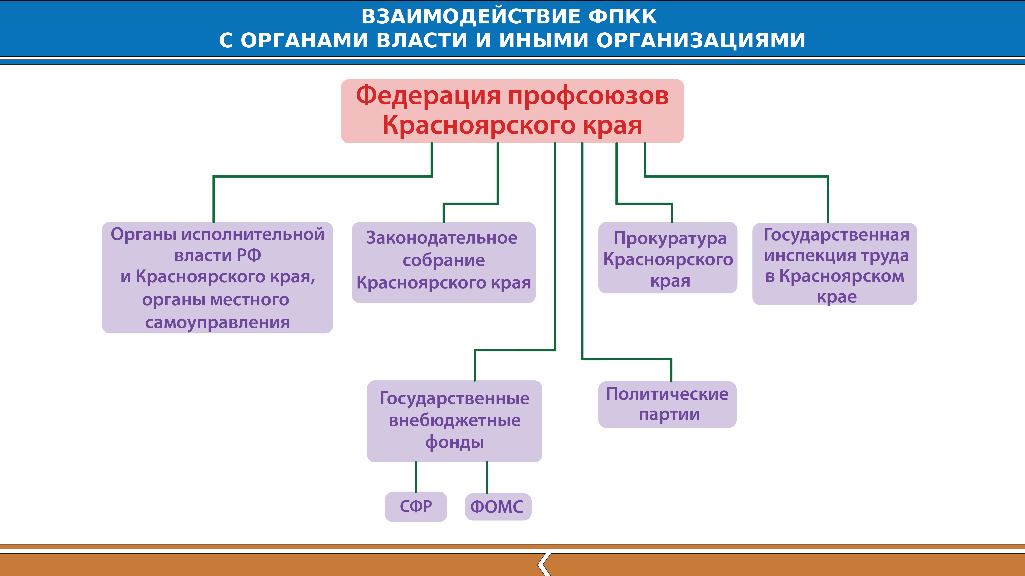
16

Slide 17
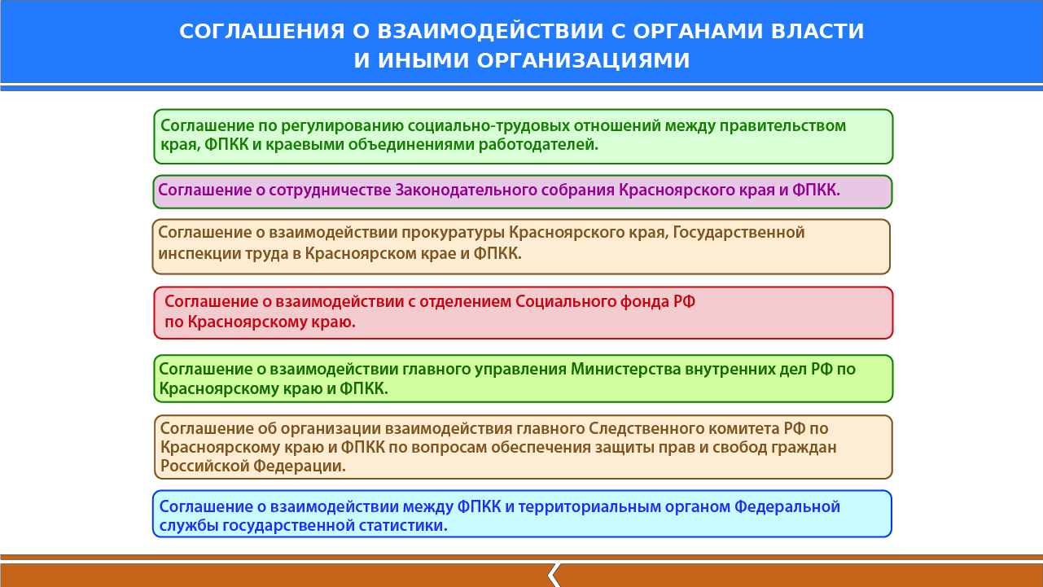
17

Slide 18


